Slide 1



Đào Ngọc Trường

Slide 2
Nội dung
Yêu cầu bài mock
Flowchart
Code

Slide 3
Yêu cầu bài mock
Viết trò chơi đoán chữ
Nhập tên người dùng
So sánh số cần đến và số random
Lưu file để truy cập đến 5 người có số điểm cao nhất

Slide 4
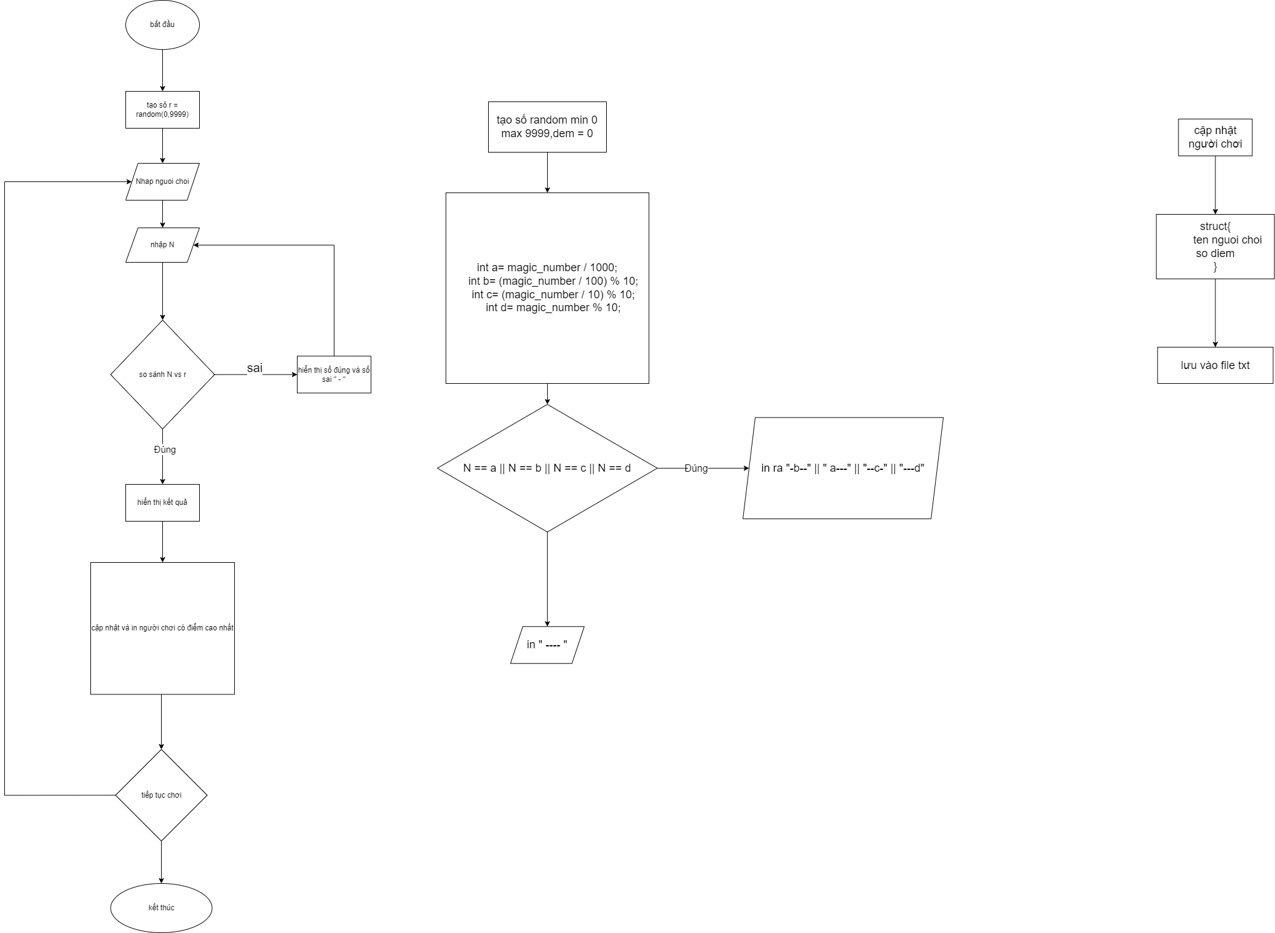
Flowchart

Slide 5
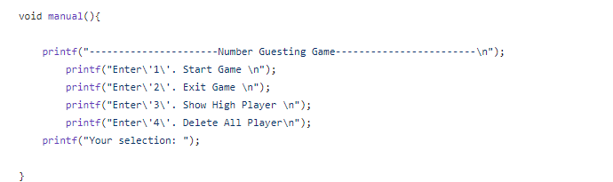
Flowchart

Slide 6
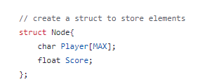
Code

Slide 7
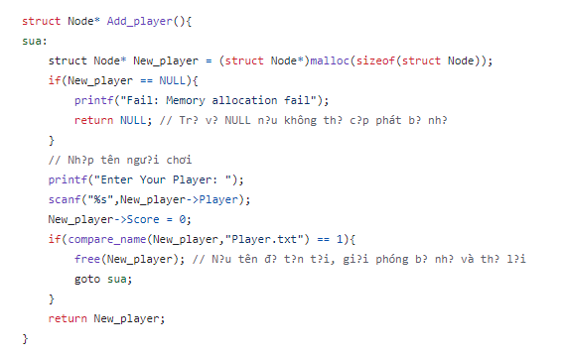
Code

Slide 8
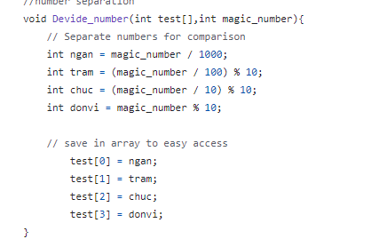
Code

Slide 9
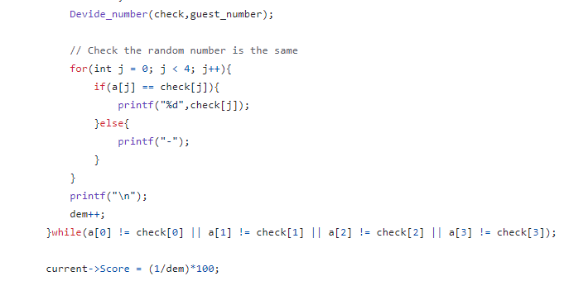
Code

Slide 10
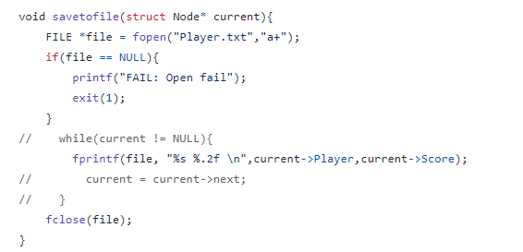
Code

Slide 11
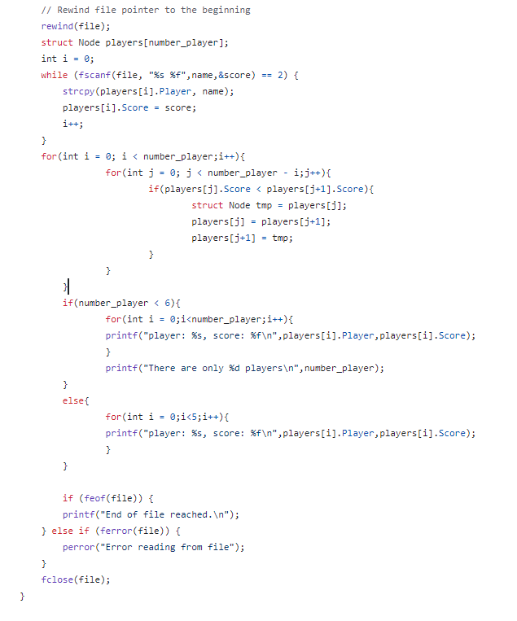
Code

Slide 12
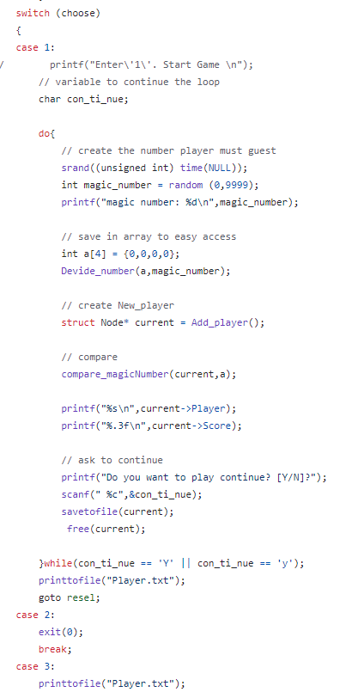
Code

Slide 13
Thanks for listening

